Slide 1
BI-RADS 5: больше, чем рак
ФГБОУ ВПО «Красноярский государственный медицинский университет имени профессора В.Ф. Войно-Ясенецкого»
Кафедра лучевой диагностики ИПО
Выполнил:
ординатор 2 года Банюкевич А.Е

Slide 2
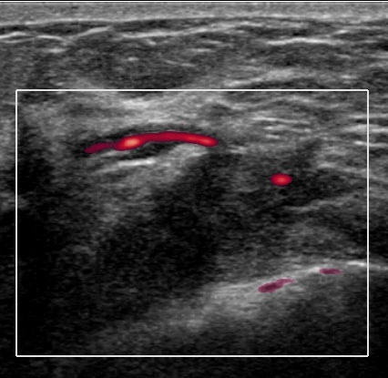
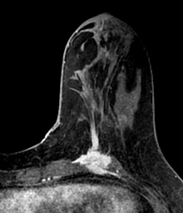
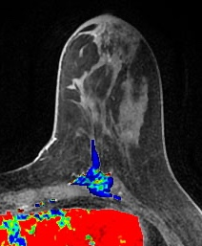
Фиброматоз или десмоидная опухоль
RCC
a.
RCC
b.
c.
Женщина 47 лет, боль в левой молочной железе. УЗИ: (а) в левой молочной железе с вовлечением грудной мышцы визуализируется гипоэхогенное образование неправильной формы с нечёткими неровными контурами. При ЦДК с крупным питающим сосудом. МРТ: (b, c) в аксиальной плоскости Т1-взвешенное изображение с контрастным усилением (b) и изображение с функцией CAD (c) визуализируют образование с неравномерным накоплением контраста и смешанной кинетикой. Результаты биопсии показали фиброматоз

Slide 3
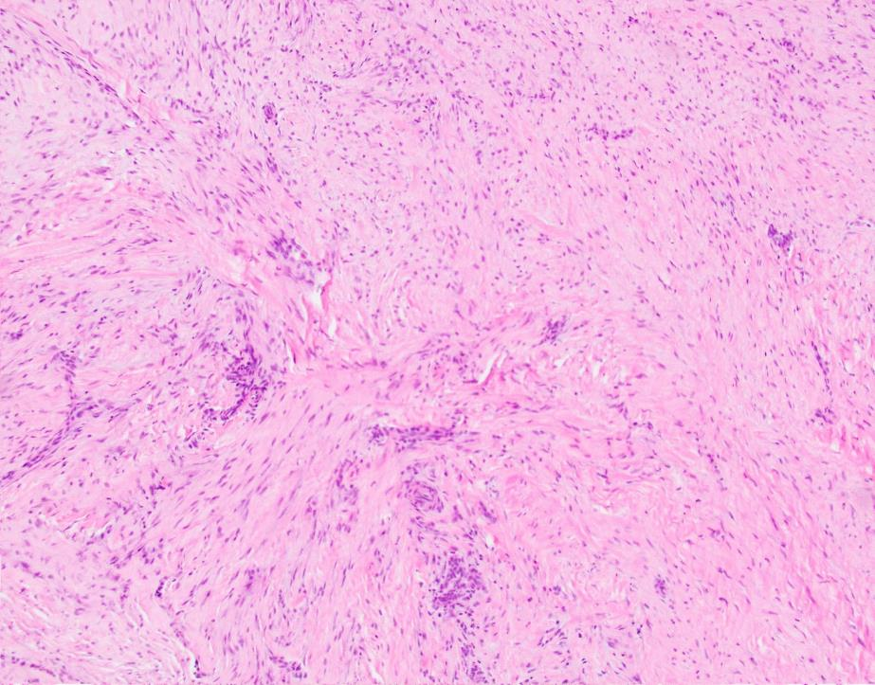
Патоморфологическое заключение: Фиброматоз или десмоидная опухоль
RCC
RCC
Однородные мягкие веретенообразные клетки в длинных широких пучках на коллагеновом фоне. (Окрашивание гематоксилин-эозином; исходное увеличение, ×100.)

Slide 4
Фиброматоз или десмоидная опухоль
Клинические проявления | Основные характеристики изображения | Ключевые гистологические особенности | Лечение
Женщины в пременопаузе с безболезненным, пальпируемым, твердым образованием, расположенным рядом с грудной мышцей или прикрепленным к ней, с ретракцией соска или кожи или без нее Травма , хирургическое вмешательство или экзогенная гормональная терапия в анамнезе Генетические мутации: аденоматозный полипоз толстой кишки или β -катенин | Маммография: Опухолевидное образование неправильной формы, возникающее из апоневроза, покрывающего грудную мышцу С или без ретракции кожи или сосков УЗИ: Гипоэхогенное образование неправильной формы с угловатыми или нечеткими краями Вариабельная внутренняя васкуляризация МРТ: Нерегулярное, спикулярное образование T1-от изоинтенсивного до гипоинтенсивного и T2-гиперинтенсивное с переменными характеристиками усиления | Доброкачественная местно-агрессивная веретеноклеточная опухоль Веретенообразные клетки, состоящие из фибробластов или миофибробластов, с небольшим ядерным плеоморфизмом или без него и переменным количеством коллагена Инфильтрируют протоки, дольки и мышцы Лимфоидные скопления могут быть видны на периферии | Хирургическое вмешательство, учитывая высокий риск местного рецидива (20–30%)
RML
LMLO
RMCC

Slide 5
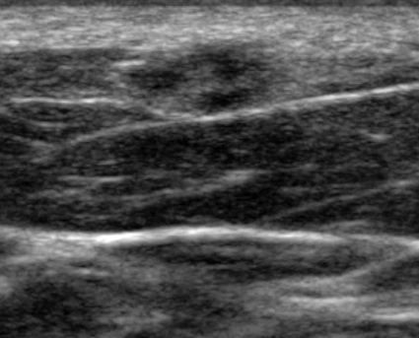
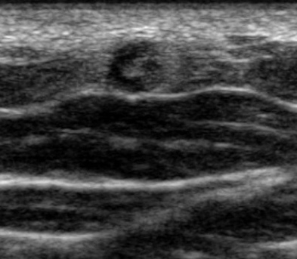
УЗИ: Зернистоклеточная опухоль
RCC
RCC
a.
b.
Женщина 76 лет, с увеличивающимся образованием в верхней части левой молочной железы, которые было выявлено по результатам маммографии (не показано). В верхне-внутреннем квадранте левой молочной железы, на 11 часах визуализируется образование неправильной формы, гетерогенной структуры, преимущественно гипоэхогенное, с нечеткими контурами, которое было классифицировано как BI-RADS 5. Результаты биопсии показали зернистоклеточную опухоль

Slide 6
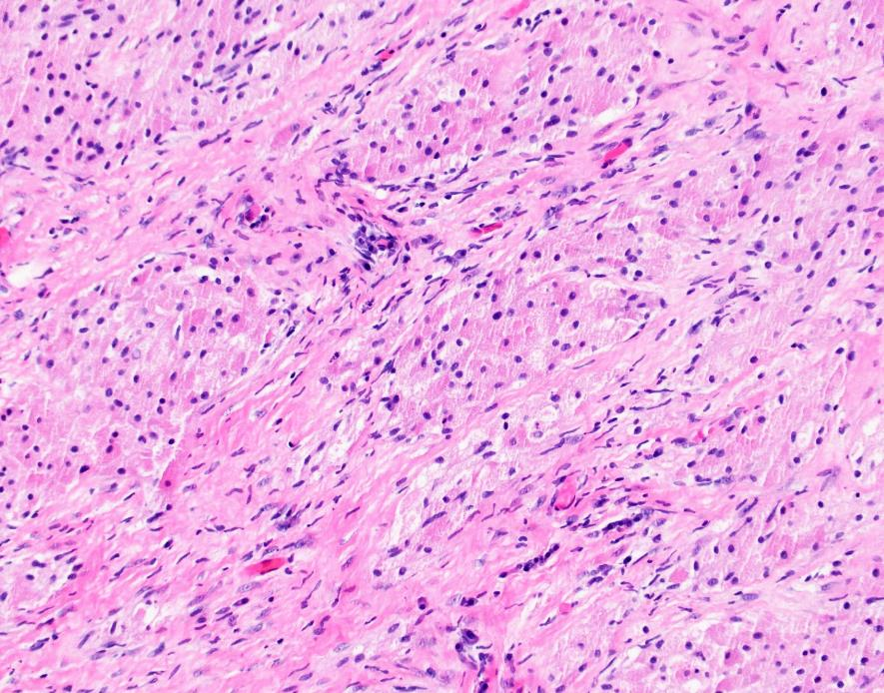
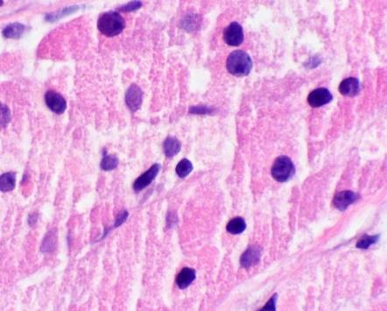
Патоморфологическое заключение: Зернистоклеточная опухоль
RCC
RCC
Зернистоклеточная опухоль, состоящая из инфильтрирующих слоев и скоплений крупных округлых или многоугольных клеток с мягкими центрально расположенными ядрами. (Окрашивание гематоксилин-эозином; исходное увеличение, ×100) . Клетки имеют обильную эозинофильную цитоплазму с заметными гранулами (вставка, исходное увеличение ×600 ). Опухолевые клетки положительны по S100 и отрицательны по цитокератинам

Slide 7
Зернистоклеточная опухоль
Клинические проявления | Основные характеристики изображения | Ключевые гистологические особенности | Лечение
Женщины среднего возраста в пременопаузе (чаще у афроамериканцев) с безболезненным, пальпируемым, плотным образованием, вблизи грудной стенки или бессимптомным С ретракцией кожи или без нее, втяжением соска Ассоциируется с нейрофиброматозом 1 типа и синдромом Баннаяна - Рувалькаба- Райли | Маммография: Чаще всего в верхней, внутренней части молочной железы сзади Неравномерная, шиповидная масса без кальцификации УЗИ: Гипоэхогенное образование неправильной формы с угловатыми или нечеткими краями С задней тенью или без нее МРТ: T1-гипоинтенсивное образование с неоднородным усилением | Инфильтрирующие пласты или тяжи полигональных мягких клеток, обильная эозинофильная зернистая цитоплазма и круглые или овальные ядра с выраженными ядрышками Может располагаться вблизи мелких нервных пучков и с инфильтративными краями Доброкачественный в 99% случаев Злокачественные: веретеновидность, полиморфизм ядер, повышенная митотическая активность и некроз, обычно > 5 см в размере | Хирургическое вмешательство
RML
LMLO
RMCC

Slide 8
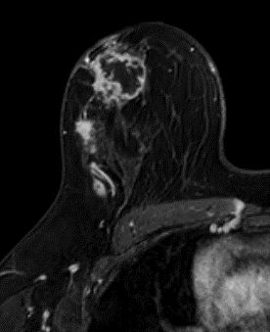
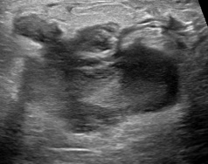
Гранулематозный мастит
RCC
a.
RCC
b.
c.
Женщина 37 лет. Пальпируемое образование в правой молочной железе. МРТ: в аксиальной (а) и сагиттальной (b) плоскостях Т1-взвешенные изображения с контрастным усилением, насыщенные жиром, полученные несколько недель спустя, визуализируют образование неправильной формы с усилением по краям и окружающим регионарным усилением без уплотнения в правой верхней части молочной железы, классифицированное как BI-RADS 5. УЗИ: (с) в правой молочной железе, в верхне-наружном квадранте визуализируется участок неправильной формы, неоднородной гипоэхогенной структуры, с нечёткими неровными контурами. Результаты биопсии показали гранулематозный мастит

Slide 9
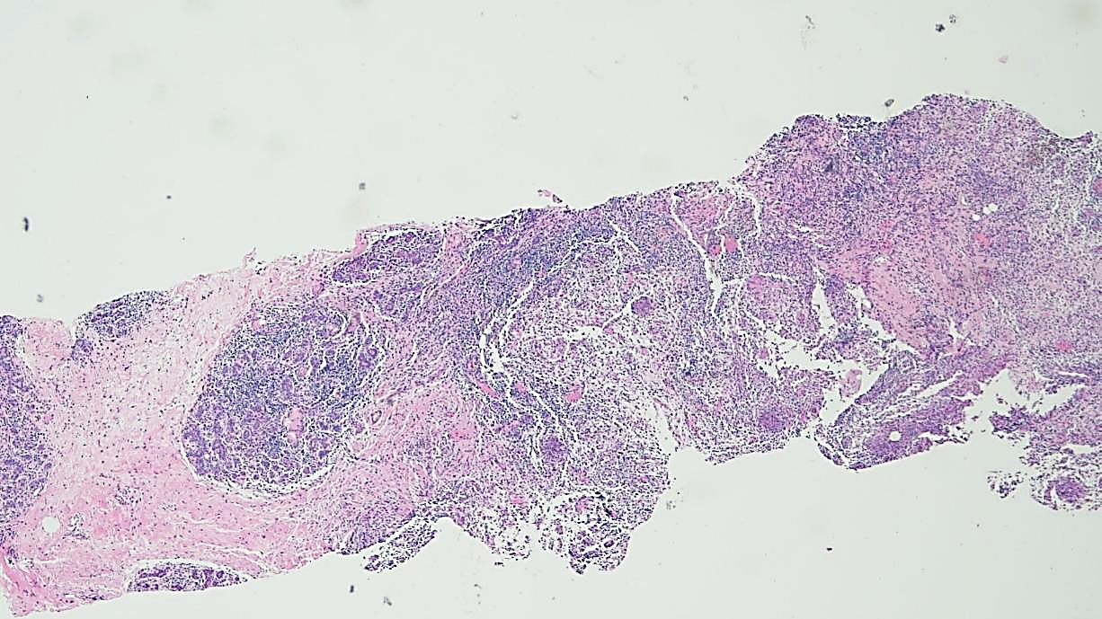
Патоморфологическое заключение: Гранулематозный мастит
На микрофотографии видно лобулоцентрическое гранулематозное и хроническое воспаление с многочисленными кольцами гранулемы с центральными нейтрофильными скоплениями (окраска гематоксилин-эозином; исходное увеличение х40)

Slide 10
Гранулематозный мастит
Клинические проявления | Основные характеристики изображения | Ключевые гистологические особенности | Лечение
Женщина репродуктивного возраста, рожавшая женщина, как правило, в течение 6 лет после родов Пальпируемое уплотнение с болью или без нее | Маммография: Негатив или асимметрия, неправильная, нечеткое образование, возможное нарушение структуры С или без трабекулярного и кожного утолщения, лимфаденопатии УЗИ: Нерегулярное, нечеткое гипоэхогенное образование или образования С отеком или без него, сложными жидкостными скоплениями, дилатацией протоков, гиперваскуляризацией МРТ: Неравномерное образование или образования с внутренним ободком или неоднородным усилением Региональное, сегментарное усиление | В первую очередь лобулоцентрические неказеозные гранулемы, нейтрофилы и лимфоциты На специальных красителях и культурах организмы не обнаружены | Кортикостероиды Хирургическое вмешательство
RML
LMLO
RMCC

Slide 11
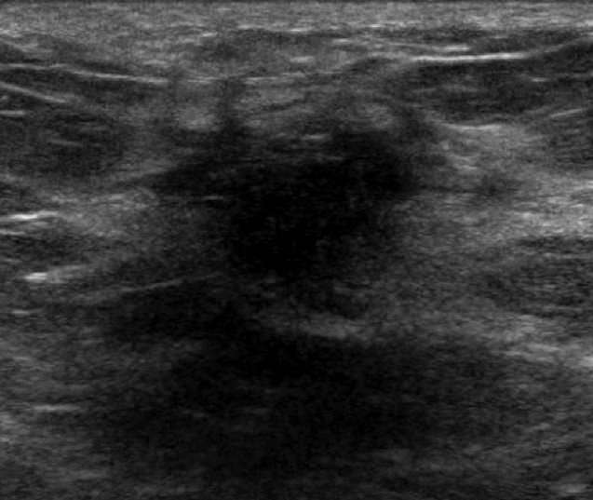
СКВ. Гранулематозный инфильтрат
RCC
a.
b.
c.
Женщина 69 лет. В анамнезе рак левой молочной железы и системная красная волчанка. Маммография: на рентгенограмме левой молочной железы в медиолатеральной косой (а) и краниокаудальной (б) проекциях и на УЗИ: на 11-12 часах (с) , визуализируется стабильное образование неправильной формы
в нижней внутренней части молочной железы и утолщение кожи, подозрительное на рак молочной железы. Результаты биопсии показали лимфоплазмоцитарный гранулематозный инфильтрат, соответствующий волчаночному маститу

Slide 12
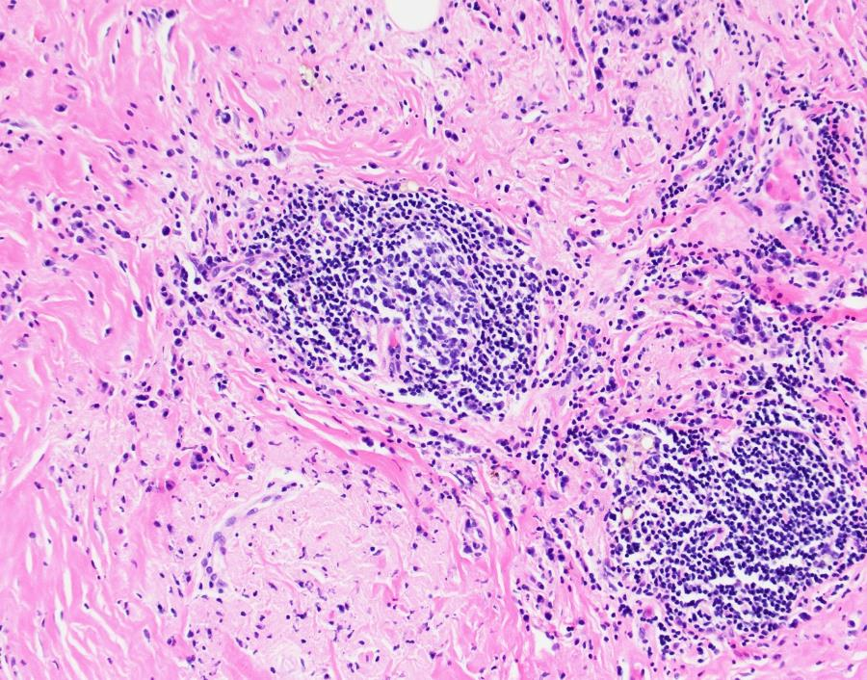
Патоморфологическое заключение: Воспалительный мастит
RCC
На микрофотографии виден плотный стромальный фиброз с периваскулярными и очаговыми перилобулярными лимфоплазмоцитарными инфильтратами. (Окрашивание гематоксилин-эозином; исходное увеличение, × 200.) Присутствуют некоторые вторичные фолликулы с реактивными центрами зародыша (лимфоидные агрегаты справа)

Slide 13
Воспалительный инфильтрат
Клинические проявления | Основные характеристики изображения | Ключевые гистологические особенности | Лечение
Боль в груди Утолщение кожи, эритема, уплотнением, эффект « апельсиновой корочки » или без них Иногда лихорадка В анамнезе системная красная волчанка или без нее | Маммография: Нечеткое образование неправильной формы или асимметрия с кальцификатами или без них С или без утолщения кожи УЗИ: Нерегулярное, нечеткое гипоэхогенное образование или неоднородная область С или без кальцификатами С или без утолщения кожи МРТ: Нечетко очерченное, неоднородное, увеличивающие края образование, включающ подкожно-жировую клетчатку | Гиалиновый жировой некроз, склероз, кальцификаты, лимфоплазмоцитарная гранулематозная инфильтрация и лимфоцитарный васкулит | Медикаментозная комбинированная терапия, включающая противомалярийные средства и кортикостероиды. Хирургическое вмешательство может вызвать рецидив
RML
LMLO
RMCC

Slide 14
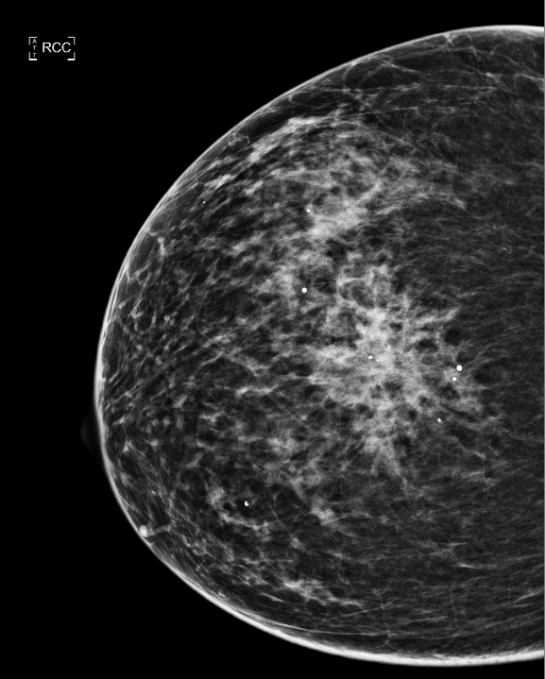
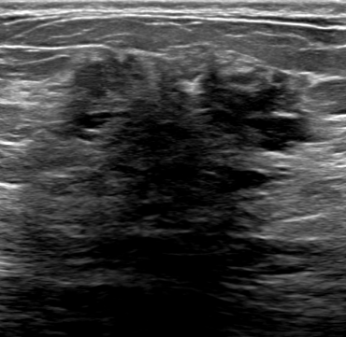
Лимфоцитарная (диабетическая ) мастопатия
Женщина 63 года. Пальпируемое образованием в правой молочной железе. Маммография: на рентгенограмме правой молочной железы в краниокаудальной проекции (а) визуализируется образование неправильной формы с сопутствующим нарушением архитектоники. УЗИ: (b) в правой молочной железе, на 12 часах, визуализируется гипоэхогенное образование неправильной формы, гетерогенной структуры, с нечёткими неровными контурами и дистальной акустической тенью. В анамнезе пациента длительное течение сахарного диабета. Результаты биопсии свидетельствовали о диабетической мастопатии
Right Breast US 7:00 Sagittal
Left Breast US 10:00
a.
b.

Slide 15
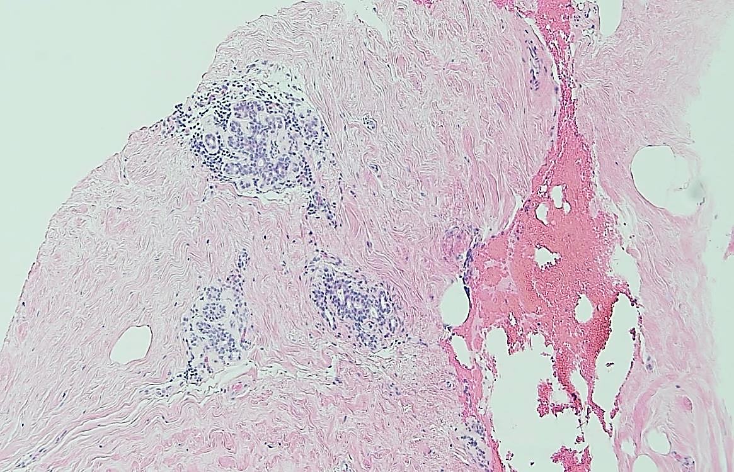
Патоморфологическое заключение: Лимфоцитарная мастопатия
RCC
Right Breast US 7:00 Transverse
Right Breast US 12:00 palp
Right Breast US 7:00 Sagittal
На микрофотографии показана доброкачественная ткань молочной железы с плотной коллагенизированной стромой и легкой перилобулярной лимфоцитарной инфильтрацией, характерной для лимфоцитарной (диабетической) мастопатии. (окраска гематоксилин-эозином; исходное увеличение х100)

Slide 16
Лимфоцитарная мастопатия
Клинические проявления | Основные характеристики изображения | Ключевые гистологические особенности | Лечение
Клинический анамнез инсулинозависимого диабета (тип 1 > тип 2) у женщин в возрасте от 30 до 60 лет. Подвижные, твердые безболезненные образования или образования С утолщением кожи или без него или бессимптомные Клинические проявления часто бывают двусторонними | Маммография: рыто в плотной грудиНекальцифицированная плотная асимметрия или нечеткое образование с шипами Может быть ск УЗИ: Гипоэхогенное образование или участок с нечеткими или заостренными краями и затемнением сзади Нет внутренней васкуляризации МРТ: Нерегулярная Т2-гипоинтенсивная масса С очаговым медленным стойким усилением или без него | Келоидный фиброз, эпителиоидные фибробласты и плотные периваскулярные лимфоцитарные инфильтраты окружают дольки, протоки и кровеносные сосуды. Лимфоциты представлены преимущественно В-клетками | Рекомендуется биопсия для установления гистологического диагноза Консервативный: Само ограничивающееся естественное течение без риска малигнизации
RML
LMLO
RMCC

Slide 17
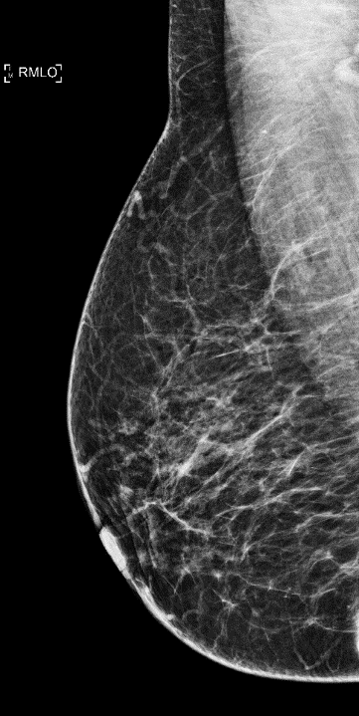
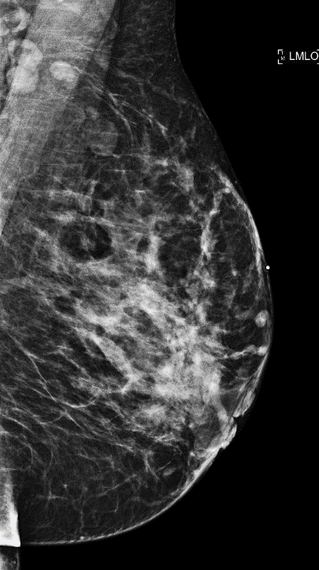
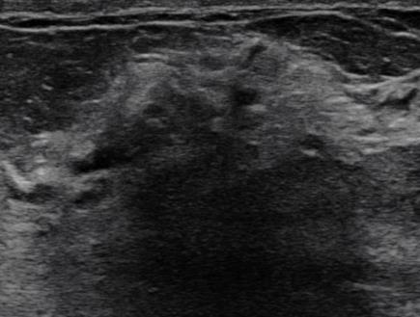
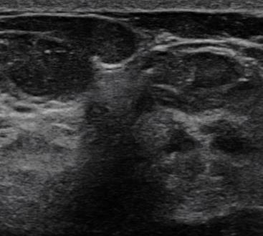
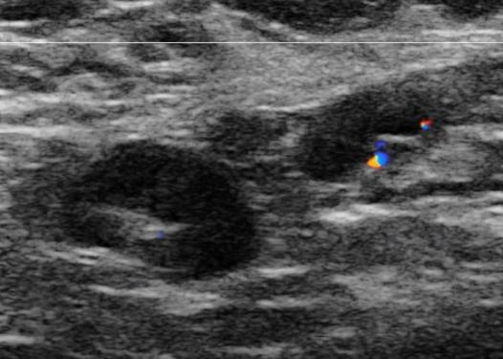
Мастит
a.
b.
c.
d.
RML
RMCC
e.
Женщина 38 лет. Пальпируемое образование в левой молочной железе и боль в сосках. Маммография: на рентгенограмме левой молочной железы в двух проекциях (правая (а) и левая (b) медиолатеральные косые) визуализируется глобальная асимметрия, затрагивающая верхнюю часть левой молочной железы с ассоциированной ретракцией соска и подмышечной лимфаденопатией (b). УЗИ: (c–e) в левой молочной железе, на 1-2 часа визуализируется гипоэхогенный участок неоднородной структуры, с нечёткими неровным контуром и дистальной акустической тенью. В левой аксиллярной области визуализируются лимфатические узлы с сохранённой дифференцировкой, утолщенным корковым слоем. Результаты биопсии указывали на острое и хроническое воспаление. Симптомы исчезли после антибактериальной терапии

Slide 18
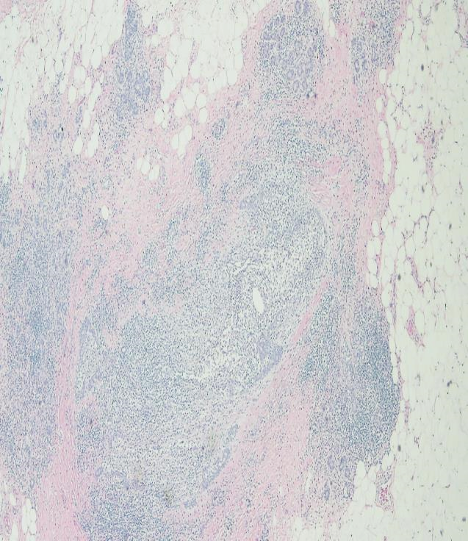
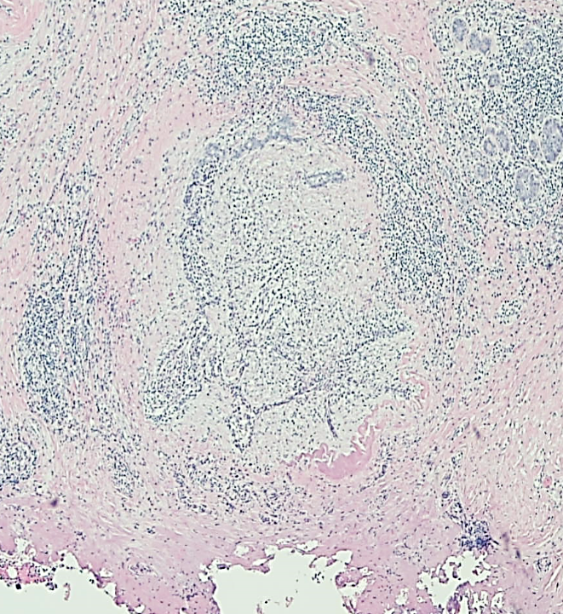
Патоморфологическое заключение: Мастит
RMLO
RML
LMLO
RMCC
Left Breast US 1:00 palp
Left Breast US 2:00 palp
Left Axilla US
На микрофотографиях видно острое и хроническое воспаление, абсцесс и ненекротизирующее гранулематозное воспаление. (Окрашивание гематоксилин-эозином; исходное увеличение, слева: ×40, справа: ×100.)

Slide 19
Мастит
Клинические проявления | Основные характеристики изображения | Ключевые гистологические особенности | Лечение
Односторонняя локализованная боль в груди, эритема и повышение температуры Неспецифические симптомы , такие как лихорадка, недомогание, усталость и общие боли в теле | Маммография: Увеличение плотности молочной железы, трабекулярное утолщение и утолщение кожи с расширением субареолярного протока или без него, подмышечная лимфаденопатия УЗИ: Отек мягких тканей и утолщение кожи с гиперемией и повышенной эхогенностью с наличием или без обломков протоков с утолщением стенки протоков МРТ: Увеличение интенсивности сигнала Т2, соответствующее отеку, фокальное немассовое усиление Осложнения: Абсцесс, синусовый ход или образование свища | Патологический анализ: Смешанные острые и хронические воспалительные клетки, с или без плазматических клеток, жировой некроз, абсцесс Этиология: Наиболее часто встречаются золотистый стафилококк и стрептококк Курильщики: плоскоклеточная метаплазия млечных протоков (SMOLD) приводит к кератиновым пробкам, обструкции протоков и инфекции | Антибиотики, теплые компрессы, анальгетики Послеродовой: Продолжайте регулярно кормить грудью Курильщики: Отказ от курения Абсцесс: Аспирация дренажа под контролем УЗИ, получение культуры и чувствительности
RML
LMLO
RMCC

Slide 20
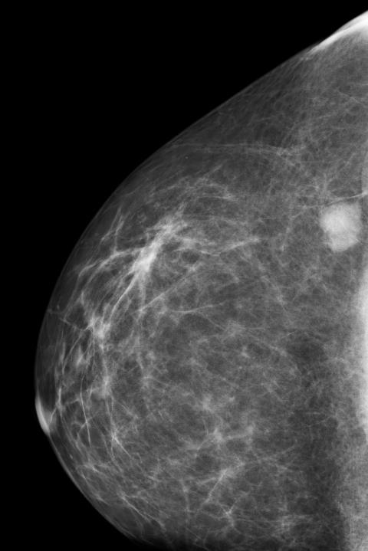
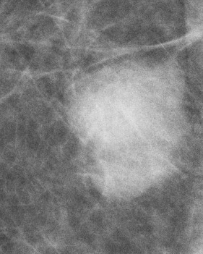
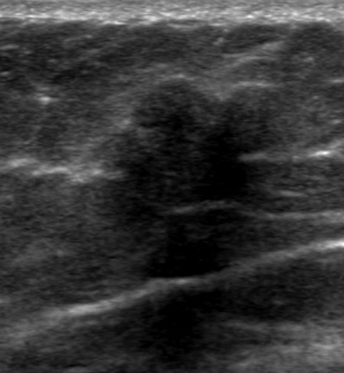
Миофибробластома
a.
b.
Женщина 61 год, плановое обследование. Маммография: на рентгенограмме правой молочной железы в краниокаудальной проекции (а) визуализирует плотное образование неправильной формы с нечеткими краями. УЗИ: (b) в правой молочной железе, на 7 часах визуализируется гипоэхогенное образование неправильной дольчатой формы, гетерогенной структуры с нечеткими контурами и дистальной акустической тенью. Эти результаты визуализации были классифицированы как BI-RADS 5. Результаты биопсии показали миофибробластому

Slide 21
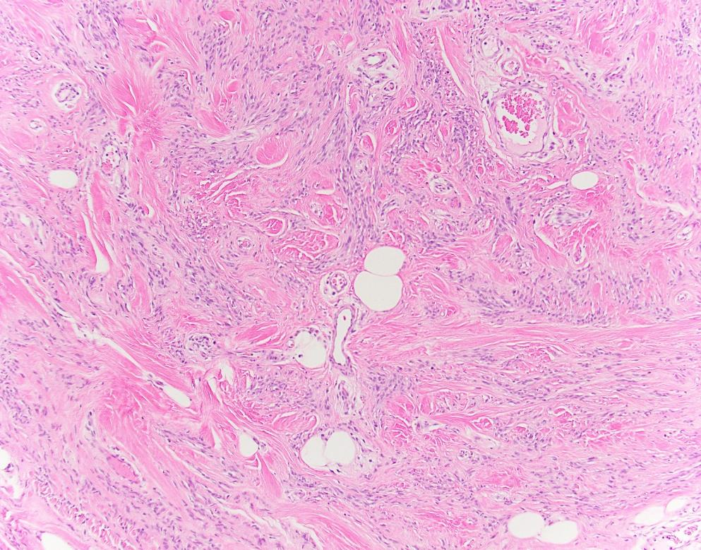
Патоморфологическое заключение: Миофибробластома
RCC
Right Breast US 7:00 Transverse
Right Breast US 7:00 Sagittal
На микрофотографии видны короткие пучки мягких веретенообразных клеток, полосы плотного коллагена и смешанная жировая ткань. (Окрашивание гематоксилин-эозином; исходное увеличение, ×100.)

Slide 22
Миофибробластома
Клинические проявления | Основные характеристики изображения | Ключевые гистологические особенности | Лечение
Пальпируемое, безболезненное, подвижное образование Чуть чаще встречается у мужчин, чем у женщин | Маммография: Одиночное круглое или овальное образование , размером от 1 до 4 см, обычно без кальцификации УЗИ: Очерченное, плотное, однородное гипоэхогенное образование овальной или круглой формы, иногда нечеткое с дорсальной тенью МРТ: Круглое или овальное образование с переменной гиперинтенсивностью Т2-сигнала и внутренним усилением | Доброкачественная опухоль, состоящая из скоплений веретенообразных клеток, прослоенных толстыми тяжами эозинофильного коллагена | Рекомендуется хирургическое вмешательство, так как миофибробластома может рецидивировать
RML
LMLO
RMCC

Slide 23
Заключение
Доброкачественные образования могут имитировать признаки злокачественности, тем самым подвергая рентгенолога прибегнуть к шкале BI-RADS 5
Если в результате чрескожной биопсии по шкале BI-RADS 5 образование окажется доброкачественным, то следует провести повторно биопсию или хирургическое иссечение
Наиболее распространенными имитаторами BI-RADS 5 являются хронический и воспалительный мастит, гранулематозный мастит, жировой некроз, склерозирующие поражения, зернистоклеточные опухоли и инфекции
Рентгенологи должны знать об этих образованиях имитирующих характеристики BI-RADS 5, чтобы обеспечить максимальную диагностическую достоверность

